Slide 1


ỦY BAN NHÂN DÂN QUẬN LONG BIÊN
TRƯỜNG TIỂU HỌC ÁI MỘ B
KHOA HỌC
LỚP 5
ÔN TẬP : CON NGƯỜI VÀ SỨC KHỎE

Slide 2
Ôn bài cũ
1. Để phòng tránh tai nạn giao thông đường bộ chúng ta cần làm gì? a. Tìm hiểu, học tập để biết rõ về Luật Giao thông đường bộ. b. Nghiêm chỉnh chấp hành Luật Giao thông đường bộ. c. Thận trọng khi đi qua đường và tuân theo chỉ dẫn của đèn tín hiệu. d. Thực hiện tất cả những điều trên.

Slide 3
2. Bản thân em khi được chở bằng xe máy có đội mũ bảo hiểm không? a. Có b. Không

Slide 4
4.Bản thân em đã làm gì để phòng tránh tai nạn giao thông?
3.Tai nạn giao thông để lại những hậu quả như thế nào?

Slide 5
Khoa học
Ôn tập: Con người và sức khỏe
0
1
2
3
4
5
6
7
8
9
10
11
12
13
14
15
16
17
18
19
20
21
22
23
24
…
Tuổi
Tuổi vị thành niên: 10-19
Vẽ sơ đồ thể hiện lứa tuổi dậy thì ở con gái và con trai.

Slide 6
0
1
2
3
4
5
6
7
8
9
10
11
12
13
14
15
16
17
18
19
20
21
22
23
24
...
Tuổi
Tuổi vị thành niên:10 - 19
Tuổi dậy thì ở
nữ 10- 15
Tuổi dậy thì
ở nam 13- 17

Slide 7
1.Hãy nêu đặc điểm tuổi dậy thì ở nam giới?
2.Hãy nêu đặc điểm tuổi dậy thì ở nữ giới?

Slide 8
Khoảng từ 13 đến 17 tuổi
Khoảng từ 13 đến 17 tuổi
Tuổi dậy thì ở nam
Phát triển chiều cao, cân nặng
Có hiện tượng xuất tinh
Có hiện tượng xuất tinh
Biến đổi về tình cảm, suy nghĩ và mối quan hệ xã hội.
Khoảng từ 10 đến 15 tuổi
Khoảng từ 10 đến 15 tuổi
Tuổi dậy thì ở nữ
Phát triển chiều cao, cân nặng
Xuất hiện kinh nguyệt, tạo ra trứng
Xuất hiện kinh nguyệt, tạo
ra trứng
Biến đổi về tình cảm, suy nghĩ và mối quan hệ xã hội.

Slide 9

3) Việc nào dưới đây chỉ có phụ nữ làm được?
a) Chăm sóc con cái.
b) Thêu may giỏi.
c) Mang thai và cho con bú.

Slide 11
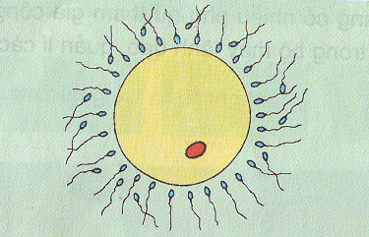
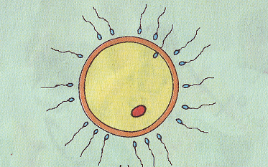

Các tinh
trùng gặp
trứng
Một tinh
trùng đã
chui được
vào trong
trứng
Trứng và tinh
trùng đã kết
hợp với nhau
tạo thành
hợp tử
Sơ đồ quá trình thụ tinh

Slide 12
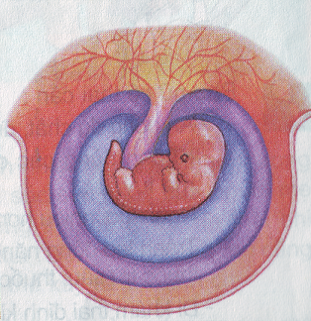
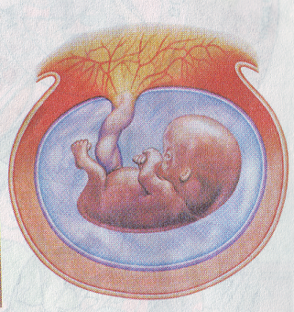
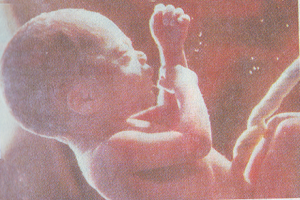
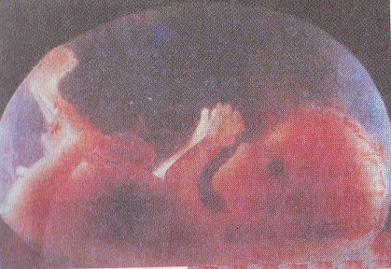
Thai
được
5
tuần
Thai
được
8
tuần
Thai được khoảng 9 tháng
Thai được 3 tháng

Slide 13
Trò chơi
Ô chữ kì diệu

Slide 14

N
A
S
H
N
I
S
1
T
R
U
N
G
2
C
O
N
G
A
I
3
4
K
I
N
H
N
G
U
Y
E
T
5
T
R
U
O
N
G
T
H
A
N
H
C
O
N
T
R
A
I
6
7
C
O
T
H
E

Slide 15


Nhờ có quá trình này mà các thế hệ trong mỗi gia đình, dòng họ duy trì, kế tiếp
1
N
A
S
H
N
I
S

Slide 16

Đây là đặc điểm của nữ giới, do cơ quan sinh dục tạo ra.
2
T
R
U
N
G

Slide 17
Từ thích hợp điền vào chỗ trống trong câu: “ …..dậy thì vào khoảng từ 10 đến 15 tuổi” là.
3
C
O
N
G
A
I

Slide 18

4
Hiện tượng xuất hiện ở con gái khi đến tuổi dậy thì.
K
I
N
H
N
G
U
Y
E
T

Slide 19





Đây là giai đoạn con người ở vào khoảng từ 20 đến 60 hoặc 65 tuổi.
5
T
R
U
O
N
G
T
H
A
N
H

Slide 20

6
Từ thích hợp điền vào chỗ trống trong câu: “ …..dậy thì vào khoảng từ 13 đến 17 tuổi” là.
C
O
N
T
R
A
I

Slide 21
Từ thích hợp điền vào chỗ trống trong câu: “ Ở tuổi dậy thì ……..phát triển nhanh cả về chiều cao và cân nặng”.
7
C
O
T
H
E

Slide 22

XIN CHÂN THÀNH CẢM ƠN!
Chúc Quý thầy cô mạnh khỏe, hạnh phúc!
Chúc các em chăm ngoan, học tốt!

